Slide 1
El tiempo se está acabando

Slide 2
Se está acabando el tiempo: ¿de qué?
Por ejemplo: Advertencias de que se acaba el tiempo "para salvaguardar el planeta“,
O, "El tiempo se acaba para una solución amistosa negociada“,
Puede ser, Se está acabando el tiempo para calificar, ¿qué hago?

Slide 3
“Existe preocupación de que esta erupción podría preceder a otra, en un volcán cercano y mucho más grande como el volcán Katla“ dijo un científico.
Tsunamis, terremotos, guerras, pestes, hambres, delincuencia, inseguridad, etc.etc. Siempre ha habido predicciones fatalistas, las más importantes en el ya lejano año mil.
Pero desde que empezara el año 2.000 los desastres se suceden y van en aumento cada día.
¿Será que nos estamos acercando al fin del mundo?

Slide 4
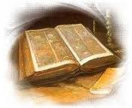
¿Qué había hecho Jesús en las horas de la maña?
Jesús había pasado el día enseñando en los atrios del templo, y había sido acosado repetidas veces por diferentes grupos de dirigentes judíos.
Los episodios narrados en este capitulo de Mateo 24, es probable que hubieran ocurrido en las ultimas horas de la tarde del día martes de la semana de pación.

Slide 5
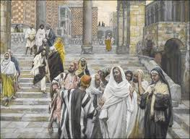
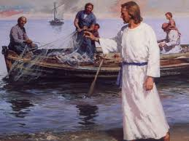
Mateo 24.1, dice “cuando Jesús salía del templo, se acercaron sus discípulos y le señalaron los edificios del templo”.
Los discípulos que se acercaron a Jesús fueron Pedro y Santiago, Juan y Andrés, según lo dice Marcos 13.3.
Estos cuatro eran amigos, que habían sido llamados a dejar sus redes unos dos años atrás, junto al lago de Genezaret (Luc.5:1-11).

Slide 6
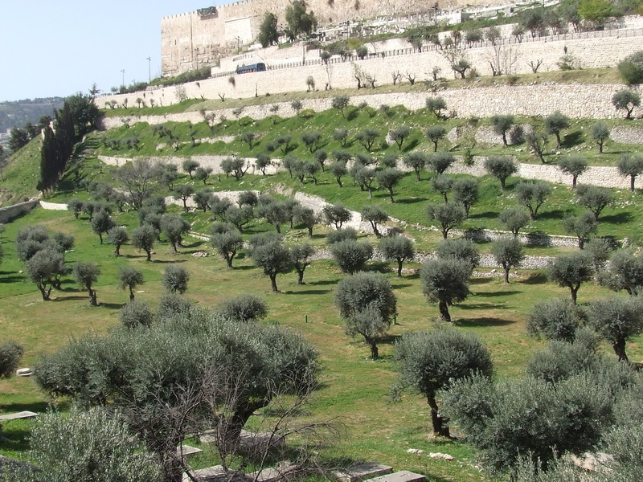
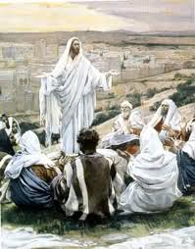
Jesús y estos cuatro discípulos descendieron juntos al valle del cedrón, que separaba la ciudad del monte de los olivos, el cual es una formación montañosa baja, al este de Jerusalén.
Luego ascendieron por la ladera del monte de los olivos que se eleva a algo más de 120 mts por encima del nivel del valle, la cumbre del monte está a unos 90 mts por encima del nivel de la zona del templo. Y desde allí se ven claramente el templo y parte de la ciudad.

Slide 7
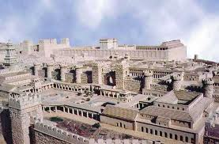
Y le señalaron los edificios del templo. Marcos 13:1, dice: específicamente que uno de sus discípulos, le dijo: “Maestro, mira qué piedras y que edificios”.
El templo era el orgullo y el gozo de todo judío. Josefo compara las murallas de piedra blanca del templo con la hermosura de una montaña cubierta de nieve.

Slide 8
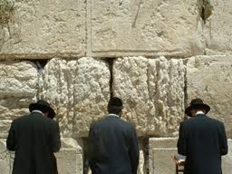
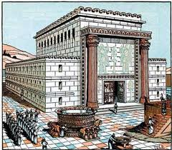
Las fabulosas dimensiones de algunas de las piedras empleadas en su construcción eran de 45 por 5 por 6 codos (es decir, unos 20 por 2 por 2,5 mts)
Juan 2:20. El templo se había estado construyendo por espacio de 46 años, y la edificación de todo el predio, incluso los atrios y los edificios auxiliares, no se completo sino hasta el año 63 d.C., apenas siete años antes de que fuera totalmente destruido por los ejércitos de Roma, a cargo de Tito.

Slide 9
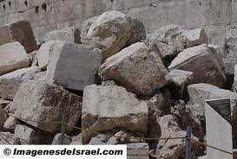
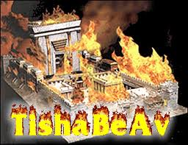
Al llamado de los discípulos sobre la impresionante construcción, Jesús responde: “¿Veis todo esto? Os aseguro que no quedará piedra sobre piedra , que no sea derribada” (vers.2).
A pesar del tamaño extraordinario de las piedras empleadas en su construcción, Jesús dice que no quedará “piedra sobre piedra”, lo cual se cumplió en forma literal cuando cayó Jerusalén en el año 70 d.C.

Slide 10
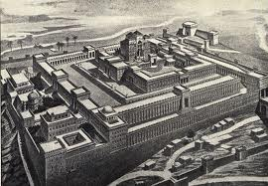
El historiador Josefo (Guerra vi.4.5-8), describe vívidamente la destrucción del templo y los esfuerzos hechos por Tito para salvarlo.
La excelente construcción del edificio prometía que duraría por tiempo indefinido. Se considera que la ciudad de Jerusalén era prácticamente inexpugnable, pero Jesús predijo que sería violentamente destruida.

Slide 11
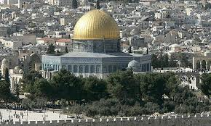
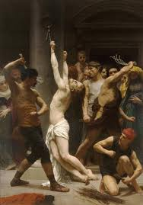
¿Qué lección hay para nosotros allí?
El pueblo de Israel y aun los discípulos como nos puede pasar a nosotros hoy día, fueron tentados a fijar la vista en el templo, más no en el Señor del templo, por eso Dios permitió su destrucción.
Desde el Edén se les había hecho la promesa del Salvados (Gén.3:15), pero cuando vino “no lo reconocieron” (Juan 1:11,10), porque tenían la vista puesta en el templo.

Slide 12
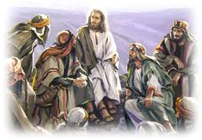
¿Qué pregunta le hicieron los discípulos a Jesús con respecto al fin del mundo?
"Y estando él sentado en el monte de los Olivos, los discípulos se le acercaron aparte, diciendo: Dinos, ¿cuándo sucederán estas cosas, y cuál será la señal de tu venida, y del final de esta época? Mateo 24:3

Slide 13
¿Qué Impresionante respuesta da Jesús al interrogante de los discípulos?
He aquí algunas de las señales que anunció Jesús, y que ocurrirán en dos etapas:
1) Antes de la destrucción de Jerusalén.
2) Después, cerca del fin del mundo.

Slide 14
(1) ENGAÑOS.
Note que la primer advertencia de Jesús a sus discípulos es: “Mirad que nadie os engañe” (Vers.4).
El método de Satanás ha sido siempre el engaño.
¿En qué consistió el engaño contra Eva?
En hacerle creer a Eva que desobedecer la Palabra de Dios no era pecado. Dios dijo: “De este fruto no comerás, porque el día que de él comas “morirás” (Gen.2:17), Satanás dijo: “no morirás” (Gén.3:13).
El enemigo de la iglesia hará señales y milagros aparentes para inducir a los incautos a que acepten el gran engaño o mentira.

Slide 15

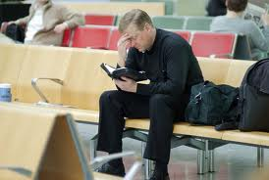
¿Cuál es nuestra única seguridad para no ser engañados?
El pueblo de Dios, debe estar alerta para no ser descarriado. Su fe debe estar fundada en las claras afirmaciones de la Palabra de Dios.
Nunca se nos olvide que Dios dijo: “No violaré mi pacto, ni cambiaré lo que ha salido de mis labios” (Salmo 89:34)

Slide 16
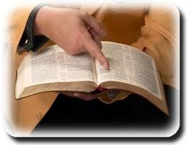
Basta con oírles hablar un poquito para saber si se ciñen estrictamente a la Palabra de Dios, ya que Jesucristo es el “mismo ayer, hoy y por los siglos” (Heb.13:8).
Y además, en el Padre no hay “mudanza, ni sombra de variación” (Santiago 1:16). Por tanto, los que dicen que dios cambió su Palabra, realmente no lo conocen.
Lee Mat.5:17-18).

Slide 17
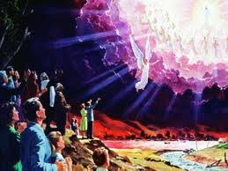
La advertencia a estar prevenidos para no ser engañados se aplica en primer lugar para el tiempo antes de la destrucción de Jerusalén y a la caída de la nación judía (vers.5). Y después de esto, los discípulos debían permanecer en guardia pues el engaño aumentaría cada vez más hasta la segunda venida de Cristo (vers.27).

Slide 18
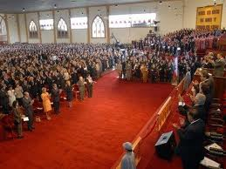
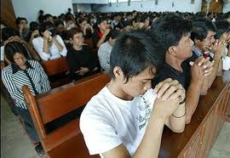
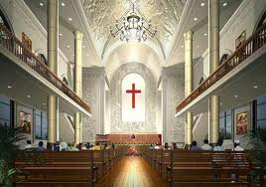
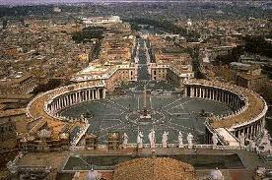
En tiempo de los apóstoles se presentaron muchos falsos mesías (ver Josefo, Guerra vi. 5.4).
Y hoy vemos la proliferación de iglesias con diferentes doctrinas que las separan entre si, y no se ciñen a la Palabra de Dios.
Todas dicen tener la verdad. Pero Dios dejó en su Palabra la señal distintiva: (Lea 1 Juan 2:3-4)

Slide 19
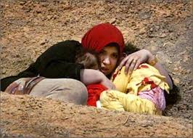
(2) Guerras
"Oiréis hablar de guerras y de rumores de guerras; mirad que no os alarméis, porque es necesario que todo eso acontezca; pero aún no es el fin. Porque se levantará nación contra nación, y reino contra reino.
Guerras civiles de Colombia
Estados Federales entre 1863 y 1886
Ocho conflictos en el período de 1810 a 1902
Guerra Civil de 1876-1896.
Guerra Civil de 1851
Guerrilla política 1948- hasta hoy 2011.

Slide 20
Los discípulos no debían sorprenderse cuando estallaran guerras antes del año 70 d.C. Por tanto, habrían guerra antes de la caída de Jerusalén, pero éstas no anunciarían el pronto regreso de Jesús (DTG 582-583).
PERO AÚN NO ES EL FIN. Note que el Señor anticipa el surgimiento de guerras tanto el fin de la nación judía como el fin del mundo.

Slide 21
Los rabinos declararían que las guerras anunciarían dos cosas:
1) Que eran “indicios del advenimiento del Mesías”. (Note que el Mecías ya había venido).
2) Que eran “indicios de su liberación de la servidumbre Romana”.
Pero Jesús indicó que esas cosas eran señales de su destrucción nacional (DTG 582-583).

Slide 22
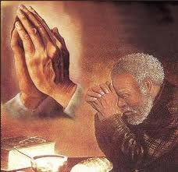
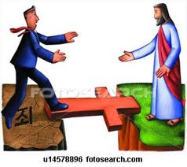
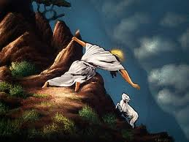
Así como las guerras y los rumores de guerra de tiempos apostólicos presagiaban en fin de la nación judía, así también las luchas y las guerras internacionales después del año 70, presagian el fin del mundo (PR 394; 2JT 352).
Jesús dice que esto era “necesario que sucediera”, a veces el dolor y el sufrimiento son armas de Dios para ablandar el corazón endurecido de los hombres a causa del pecado, estos son medios que nos acercan a Dios.

Slide 23
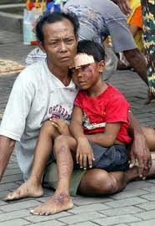
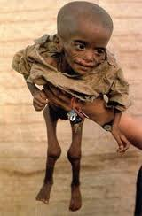
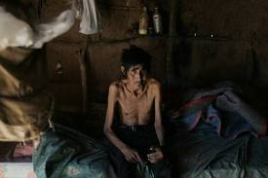
(3) Hambres.
Las predicciones a “pestes, y hambres, y terremotos del (vers.7), también debían aplicarse, de primera instancia, al mismo periodo.

Slide 24
Sin embargo, Jesús advirtió a los cristianos de antes del año 70, que estas cosas sólo eran “principio de dolores” (vers. 8) y no una señal de que el mundo se acabaría inmediatamente.
Antes del año 70 d.C. hubo cuatro grandes hambres. Se registran durante el reinado de César Claudio:
(1) En Roma, Años 41 y 42.
(2) En Judea, Año 44. Parece probable que esta sea la misma profetizada por Agabo ( Hechos 11:28 ).
(3) En Grecia, Año 50.
(4) De nuevo, en Roma, Año 52. Esta última hizo que el gentío de Roma se rebelara, amenazando aun la vida del Emperador. Tácito cuenta que fue acompañada por frecuentes terremotos que tumbaron casas.

Slide 25
(4) Pestes.
En el año 65 d.C. El historiador romano Tácito atestigua: “Este año, deshonrado por tantos hechos de horror, los dioses lo distinguieron aún más mediante tempestades y pestes .
Campanía fue devastada por un huracán que tumbó edificios, árboles y los sembrados dondequiera, aun las puertas de la ciudad, dentro de la que una peste redujo todo rango de la población, aunque sin rasgo de disturbio atmosférico que ojo pudiera detectar. Las casas estaban llenas de muertos, los caminos obstruidos de funerarios, no escapando nadie, respecto de sexo o edad.

Slide 26
Esclavos y libres todos perecieron igualmente en medio de las lamentaciones de esposas e hijos, quienes también fueron llevados enseguida a la misma pira al lado de la que se habían sentados, llorando, y todos fueron consumidos de una vez.
La muerte de los caballeros y senadores, promiscuos estos como lo eran, no mereció ser lamentada mucho, ya que como víctimas también del destino común de la humanidad, parecieron anticipar la crueldad del príncipe” (Tácito. Los Anales, XVI, 10-13).
Particularmente en este año 2011, las pestes han aumentado hasta tal punto que la ciencia medica, no tiene cura para las nuevas enfermedades.

Slide 27
(5) Terremotos.
Hubo una serie de fuertes terremotos entre el año 31 y el 70. Los peores ocurrieron en las siguientes fechas y lugares:
1) Año 46 después de Cristo en la isla de Creta .
2) Año 52: frecuentes terremotos en Roma que tumbaron casas, según el historiador romano Tácito.
3) Año 53: terremoto en Apameia, de la provincia romana de Frigia, “a causa del que se eximieron del tributo por cinco años” , relata Tácito.
4) Año 60: terremoto que afectó en particular a Laodicea.
5) Año 63: en Campanía, terremoto que destruyó la mayor parte de Pompea, según Tácito.
Jesús había dicho: “Y esto os será “principio de dolores” (vrs.8).
Pablo traduce este periodo como “dolores a la mujer en cinta” (1 Tés 5.3).

Slide 28
Estadísticas de terremotos a nivel mundial 2010
En 2009, por ejemplo, ocurrieron 17 sismos fuertes, es decir, con magnitudes de entre 7.0 y 8.1 grados
A los 4 meses de haber comenzado el año 2010, se han producido cinco terremotos
Se estima que cada año ocurren alrededor de 18 terremotos en todo el mundo con una magnitud entre 7.0 y 7.9 grados en la escala de Richter y al menos uno mayor a 8 grados.
Por su parte, en lo que va de 2010 se han registrado al menos cuarenta sismos mayores a 6º y otros seis con magnitudes por encima de los 7º

Slide 29
A nivel mundial, los países que han registrado mayor número de temblores mayores a 4 grados, son Chile e Indonesia. Aunque se estima que más de 50 localidades del mundo han sido sacudidas durante el mes de abril, entre éstas podemos nombrar: China, Japón, República Dominicana, Rusia, Italia, Guatemala, Canadá, Islas Mariana, Turquía, Afganistán, Puerto Rico, Tanzania, Islas Salomón, Sur de Australia, Argentina, Ecuador, Taiwán, Polonia, Sonora-México, Tonga e India, entre otras.
Más de 1.250 temblores en menos de 15 días
Pareciera que la actividad sísmica se está incrementando en los últimos años en todo el planeta.

Slide 30
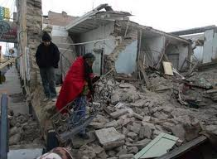
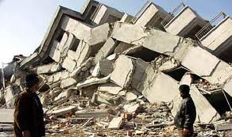
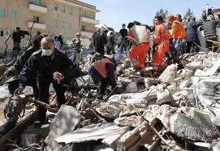
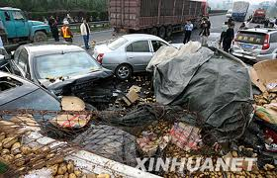
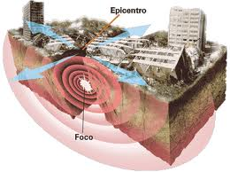
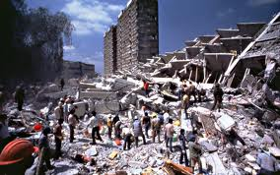
Incluso edificios construidos a prueba de terremotos se derrumbaron como castillo de naipes
Esto no es más que un llamado de Dios a la reflexión

Slide 31
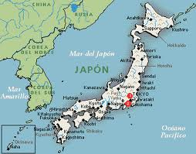
Maremoto de 8,9 provoca tsunami de más 10 mts en Japón.
Precisamente cuando estoy redactando este tema sucede este tremendo maremoto el 10 de Feb.2011, que a su vez ocasiona el tsunami que causa conmoción internacional por la devastación tanto material como en la perdida de vidas humanas. Japón es el tercer país con el mayor número de centrales nucleares al contar con 55 en operación. Japón, es la segunda economía mundial.
Tiene una población de 127 millones de personas, la décima más numerosa del mundo. es una de las mayores potencias económicas del mundo. Tokio es el área urbana más grande del mundo en términos de población, albergando a más de 30 millones de habitantes.

Slide 32
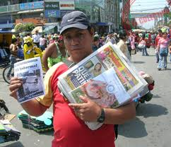
El periódico el Espacio registro la noticia: Japón sufrió este viernes el peor terremoto jamás registrado en el archipiélago, de magnitud 8,9, en la escala de Richter, seguido de potentes réplicas y de un devastador tsunami de más de 10 metros, desencadenando una alerta de maremoto en todo el Océano Pacífico que afectaría a 19 países.

Slide 33
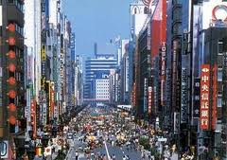
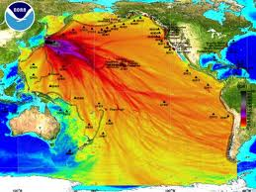

En Tokio, los edificios temblaron durante dos minutos y la mayoría de los habitantes se precipitaron a las calles, mientras se desencadenaban una decena de incendios. Unos cuatro millones de habitantes se quedaron sin electricidad.
Un gigantesco incendio se produjo en una refinería de la ciudad de Lichihara, en la región de la capital.
Un tsunami de 10 metros de altura arrasó luego las costas de Sendai (noreste), aunque otros puntos del litoral pacífico también fueron golpeados por olas de varios metros. Dos trenes bala repletos de pasajeros fueron arrastrados.

Slide 34
Imágenes televisivas captadas desde un helicóptero mostraron buques de carga, automóviles y toneladas de materiales de todo tipo arrastrados por una gigantesca marea de agua que sobrepasaba un muro construido a prueba de tsunamis estrellándose contra los puentes.
El Centro estadounidense de vigilancia de tsunamis alertó sobre un peligro de maremoto en casi todo el Pacífico, desde Australia a Centro América y Sudamérica.
"Un terremoto de semejante magnitud tiene el potencial de generar un tsunami devastador, capaz de golpear las costas cercanas en unos pocos minutos y las más alejadas en cuestión de horas", indicó el Centro estadounidense en un comunicado.

Slide 35
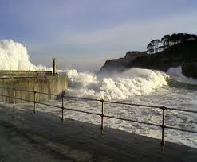
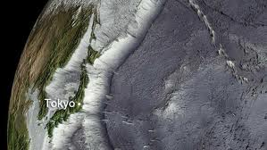
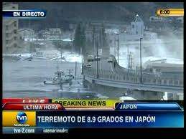
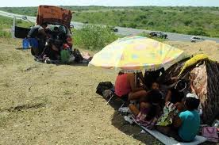
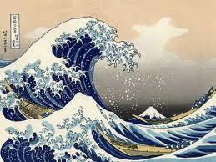
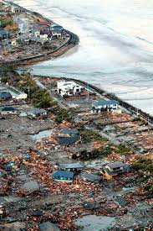
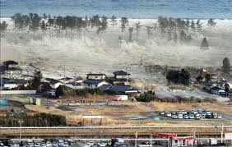
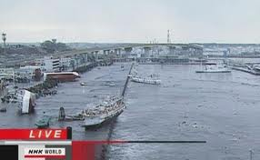
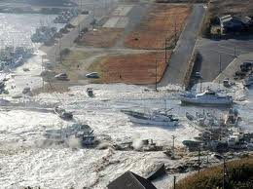
Las siguientes imágenes son un testimonio de los efectos causados por el maremoto y el tsunami.

Slide 36
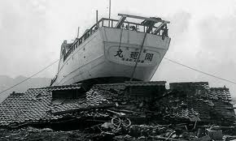
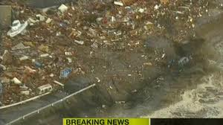
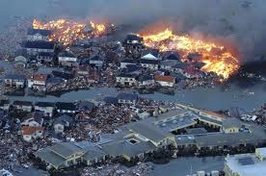





Slide 37










Slide 38


Slide 39


Slide 40


Slide 41





Slide 42

Sitios como este, donde antes eran prosperas ciudades industriales, no queda más que kilómetros de escombros y cientos de muertos sepultados que se manifiesta por los olores que expiden propagando enfermedades.

Slide 43


Slide 44




Slide 45

El Cinturón o Anillo de Fuego del Pacífico está situado en las costas del océano Pacífico y se caracteriza por concentrar algunas de las zonas de subducción más importantes del mundo, lo que ocasiona una intensa actividad sísmica y volcánica en las zonas que abarca.
También llamado Cinturón Circumpacífico, incluye a Chile, Perú, Ecuador, Colombia, Centroamérica, México, los Estados Unidos, Canadá, luego dobla a la altura de las Islas Aleutianas y baja por las costas e islas de Rusia, China, Japón, Taiwán, Filipinas, Indonesia, Papúa Nueva Guinea, Australia y Nueva Zelanda.

Slide 46


Slide 47





Slide 48

En esta zona existió una ciudad que en cuestión de segundos fue arrasada.

Slide 49


Slide 50


Slide 51

En esta imagen se muestras la ciudad antes y después del tsunami.

Slide 52

Aquí se nota que las mujeres estaban conversando al lado de sus carros cuando el tsunami las sorprendió.

Slide 53


Observe la grieta y además queda hundida la mitad de la carretera.
Observe como el maremoto dividió la carretera en dos.

Slide 54

Observe los carros circulando por la avenida, y dos hombres observado la ciudad, cuando son sorprendidos por la ola que avanza a 800 kits por hora.

Slide 55

Socorristas de setenta países colaborando en la búsqueda de sobrevivientes y en la remoción de escombros. Aquí rescatan una niña de 15 años.

Slide 56





Slide 57

En esta imagen se ve que el tsunami arrasó cinco barcos y los dejó dentro de la ciudad.

Slide 58


Aquí casas y cultivos fueron totalmente arrasados.

Slide 59








Slide 60










Slide 61

Hacía tan solo diez minutos que había sucedido el maremoto de 8,9, puntos en la escala de Richter, cuando arribó a la ciudad el tsunami. ¿Cuánto cree usted que mide esa ola?

Slide 62

Muro de diez mts x dos kits en el que se emplearon 30 años para construirlo, construido para detener un posible tsunami, fue sobrepasado arrasando barcos y carros por encima de él.

Slide 63

Edificios construidos a prueba de terremotos fueron destruidos.

Slide 64








Slide 65






Slide 66





Slide 67





Algo peor que el maremoto y el tsunami que arrasaron con muchos bienes materiales y perdidas humanas, es el peligro nuclear, por las 55 plantas nucleares ubicadas allí de las cuales ya explotaron tres.

Slide 68


Slide 69

Esta es una de las plantas nucleares que hizo explosión cuya nube de polvo radioactivo se expande por la región. Los medios locales afirman que los niveles de radiactividad son 20 veces superiores a los normales

Slide 70

Observe como edificios construidos a prueba de terremotos fueron volteados.

Slide 71





Slide 72





Slide 73


Slide 74


Slide 75





Slide 76



Slide 77


Slide 78







Slide 79


Slide 80


Este es el muro de 10 mts construido para proteger la ciudad de un tsunami.

Slide 81


Slide 82










Slide 83

Observe como avanza sobre la ciudad por lalo y lado la ola gigante arrasando todo lo que encuentra a su paso.

Slide 84





Slide 85


Slide 86





Slide 87


Slide 88


Slide 89

Observe que un carro quedó encima de la casa.

Slide 90





Slide 91

Basado en la Santa Biblia y en las evidencias puedo decir con toda certeza que lo que sucedió en el Japón es un llamado de Dios a toda la humanidad para que se prepare para la segunda venida de Cristo conforme lo prometió (Juan 14:1-3).

Slide 92

El maremoto de Japón, aunque ha tenido un efecto devastador , es una miniatura en contraste del “terremoto tan grade como no lo hubo jamás desde que existen hombres sobre la tierra” (Apoc.16:18).
¿Este terremoto cundo sucederá?
Este tendrá lugar cuando Cristo aparezca por segunda vez, el cual afectará todo el planeta, e septo a los hijos de Dios porque serán levantados antes (1 Tes.4: 16-17).

Slide 93
Después de que los hijos de Dios sean levantados; “todo monte e isla fueron removidos de su lugar. Apocalipsis 6:14
Porque los montes serán quitados y las colinas temblarán. Isaías 54:10
Y toda montaña y toda isla fue movida de su lugar Jeremías 4:24

Slide 94


(6) Persecución Religiosa
Mat.24: 9-10.
"Entonces os entregarán a tribulación, y os matarán, y seréis aborrecidos de todas las gentes por causa de mi nombre. (10) Muchos tropezarán entonces, y se entregarán unos a otros, y unos a otros se aborrecerán.
Juan 16:2. Os expulsarán de las sinagogas; pero viene la hora cuando cualquiera que os mate pensará que así rinde un servicio a Dios. Note que los que hacen esto, también son cristianos, porque creen en Dios.

Slide 95
¿Se cumplió esta profecía?
Entre los primeros cristianos que sufrieron a manos de las autoridades están.
Esteban (Hechos 7: 59-60). Muerto por lapidación.
Pedro y Juan (Hechos 4:3-7,21). Encarcelados.
Pedro y Jacobo Hechos 12:1-4). Pedro en el 67.
Pablo (Hechos cap. 24 al 28). Decapitado.
Note que todo esto sucedió antes de la destrucción de Jerusalén. Excepto Juan año 100.

Slide 96


Luego en Mateo 24:21-22 Cristo habla de las persecuciones que sobrevendrían sobre la iglesia después de la caída de Jerusalén en el año 70 d.C.
Recuerdan lo que dijo Jesús: “¿pensará que hace servicio a Dios?” (Juan 16:2). Pues los Judíos, y los llamados “cristianos” que ocasionaron la muerte de los que (guardan los Mandamientos de Dios Apoc.12:17), eran creyentes en Dios.

Slide 97
Jesús dice: “Orad que vuestra HUIDA no sea en invierno ni en sábado” Mata.24:20).
Específicamente se mencionan dos “huidas”.
a) Sucedió durante 1260 días, o tiempo, dos tiempos y medio tiempo, mencionada por primer ves en (Daniel 7:21, 25), dicho periodo se inicio del año 538 al 1798, durante el tiempo de la inquisición Léase Apoc.12:13-17.
b) La otra persecución está en el futuro, no muy lejano, cuando se imponga la ley dominical poco antes del fin del mundo (Léase Apoc.13:11-17; 14:12).

Slide 98


¿Qué otro peligro amenazaría a la iglesia antes del fin?
(7) Falsos profetas y apostasía.
Entonces muchos “tropezarán”. Lo que quiere decir es que muchos “apostatarán”; los creyentes perderían su “primer amor” (Apoc.2:4).
Pablo advierte este peligro a los ancianos de Éfeso (Hechos 20:29). “Se que después de mi partida (o sea de mi muerte), entrarán entre vosotros lobos rapaces que no perdonarán el rebaño.

Slide 99

Predijo que la apostasía se debería a hombres que se levantaría dentro de la iglesia. (Vers. 30) “Y de entre vosotros mismos se levantarán hombres que enseñarán cosas perversas, para arrastrar a los discípulos en pos de sí”.
Es de recordar como el “varón de Dios”, fue valiente aliente ante el rey Jeroboam, pero flaqueo ante un “falso profeta” (1 Reyes 13.1-5; 14-18)).

Slide 100


Pablo amonestó a Timoteo acerca de peligros similares, que llegaría el tiempo cuando los hombres preferirían las fabulas y cerrarían sus oídos a la verdad (1 Tim.4:1-3; 2 Tim.4:3-4).
Pedro y Judas hablan en tono duro acerca de los que han abandonado la verdad (2 Pedro 2:1, 12-22; Jud.4,10-13).
Bibliotecas llenas de miles de fabulas.
Mientras que la verdad se encuentra en un solo Libro, la Biblia, y es “Jesús”.

Slide 101
Mateo 24:6-12
"Y muchos falsos profetas se levantarán, y engañarán a muchos; y debido al aumento de la iniquidad, se enfriará el amor de la mayoría."
¿Quién es un falso profeta?
En este caso, indudablemente que es un representante de un falso mecías, recordemos al “viejo profeta” que condujo al “varón de Dios” a desobedecer lo que Dios le había ordenado explícitamente (1 Rey.13: 16-18).

Slide 102
Una falsa adoración es aquella que nos conduce a desobedecer cualquiera de los Mandamientos de Dios.
Dios le había ordenado a Saúl Ve, pues, y hiere a Amalec, y destruye todo lo que tiene, y no te apiades de él; mata a hombres, mujeres, niños, y aun los de pecho, vacas, ovejas, camellos y asnos.
Pero obedeció tan solo una parte.
Por cuanto tú desechaste la palabra del Señor (le dice el profeta Samuel a Saúl), Él también te ha desechado...
1 Samuel 15: 22-23“.

Slide 103
¿Qué exige Dios, obediencia o sacrificios?
Ciertamente es mejor obedecer que presentar los sacrificios, y prestar atención que ofrendar la mejor parte. (Versículo 22).
Lee por favor Santiago 2:10. No se nos olvide, un profeta verdadero siempre nos conduce a obedecer los Mandamientos de Dios.

Slide 104

El apóstol Juan testifica que en el año 95, tiempo cuando escribía habían surgido muchos anticristos (1 Juan 2:18), Anticristo quiere decir: “Contrario”, “opuesto”, “sustituto”.

Slide 105



La forma de la apostasía es claro.
1) La apostasía es religiosa, es una rebelión espiritual que tiene una relación primordial con la política.
2) La apostasía no solo sería antes del segundo advenimiento (2 Tes.2:2), sino que serviría como una señal de la proximidad del regreso se Cristo.
Concordato Vaticano – Estados Unidos.

Slide 106



(8) Divorcio.
Malaquías 2:16. “El Eterno, Dios de Israel dice que él aborrece el divorcio…”.
El matrimonio es un símbolo de la unión entre Cristo y la iglesia (2 Cor.11:2), que se realiza cuando un hombre y una mujer se prometen fidelidad mutua en el altar, y solamente queda roto cuando alguno de los dos muere (1 Cor.7:39).

Slide 107

¿Si Dios aborrece el divorcio, será que se goza en la apostasía?
Notemos la relación que existe entre el matrimonio y el bautismo.
Esta relación con Cristo se inicia en el bautisterio, cuando prometemos ser fieles a Cristo por el resto de nuestra vida, la apostasía espiritual tiene intima relación con la infidelidad en el matrimonio, que se profetiza como una señal de la segunda venida de Cristo.
Ambas instituciones fueron instituidas por Dios (Gén.1:28; Mat.3:13). Y su ruptura es pecado.

Slide 108

Las estadísticas de divorcio que va en aumento nos indica que Cristo está próximo a venir por su pueblo.

Slide 109

(9) CASANDOSE Y DANDOSE en matrimonio.
Lea Mateo 24:37-38.
Pero, ¿Que señal es esta, que el Señor Jesucristo hablo? ¿a que se refiere?
A lo largo de la historia el hombre se ha casado y todos conocemos de los matrimonio.

Slide 110


¿Que significado tiene esta frase, “se casaban y se daban en casamiento”, para los tiempos del fin?
En el Griego original en el que esta escrita esta frase se escribe de la siguiente forma:
κγαμίζωengamízo
es la traducción que se le da a Darse en MATRIMONIO, y su significado es: casamiento, acción de dar a una hija, entregar en casamiento.
γαμέωgaméo
es la traducción que se le da a CASANDOSE y su significado es: casarse, unirse, unión de cualquier sexo.

Slide 111



Como es evidente, se “casaban”, según la traducción se refiere a la unión de “cualquier sexo". Hombre con hombre o mujer con mujer.
Pero “se daban en casamiento” es la acción de un padre, al entregar una hija en casamiento con un hombre.

Slide 112
Sodomía
El término sodomía proviene del nombre de la antigua ciudad de Sodoma, y la palabra incluía todas aquellas actividades sexuales que no servían para la reproducción.
Por tanto, se empleaba el término «sodomita» para denominar tanto a los hombres que tenían relaciones sexuales con otros hombres, como a las mujeres que lo hacían con otras mujeres.
Así que acá hay una clara señal, en la cual el Señor Jesucristo nos muestra que en aquellos días de Noé, la gente se casaba en sexos iguales, y alcanzaba la aprobación social.

Slide 113
¿Se está cumpliendo en nuestros días la profecía de la “sodomía”?
¡En nuestro tiempo también esta pasando lo mismo que pasaba antes del diluvio, y aun mucho peor! en muchos países ya se llego a realizar como ley civil.
Ya son 47 los países que permiten las uniones entre personas del mismo sexo.

Slide 114

Marcha celebrando el día del Orgullo Gay y la legalización del matrimonio homosexual en España.

Slide 115

Durante los siglos del V al XVIII, la tortura y la pena capital, generalmente en la hoguera, eran los suplicios a los que se condenaba en la mayor parte de Europa a los homosexuales.
En la foto se muestra la quema del caballero de Hohenberg y de su sirviente condenados a morir en la hoguera por sodomía junto a la muralla de Zúrich, 1482.

Slide 116
Legislación sobre homosexualidad por países
País | Prácticas homosexuales despenalizadas | Uniones reconocidas | Matrimonio homosexual | Permite servir en el ejército a los homosexuales | Adopción | Prohíbe la discriminación
Dinamarca | legal desde 1933 | legal desde 1989 |  |  |  | prohíbe cualquier discriminación
Estonia | legal desde 1992 |  |  |  |  | prohíbe algunas discriminaciones
Finlandia | legal desde 1971 | legal desde 2002 |  |  | sólo los hijos de los cónyuges | prohíbe cualquier discriminación
Isla de Man | legal desde 1994 | legal desde 2005 |  |  |  | prohíbe la mayoría discriminaciones

Slide 117
Islandia | legal desde 1940 | legal desde 1996 | legal desde 2010 |  | sólo parejas registradas | prohíbe la mayoría de las discriminaciones
Letonia | legal desde 1992 |  | prohibición constitucional | vetados del servicio militar | solo las parejas casadas pueden | prohíbe algunas discriminaciones
Lituania | legal desde 1993 |  |  |  |  | prohíbe cualquier discriminación
Noruega | legal desde 1972 | legal desde 1993 | legal desde 1/1/2009 |  |  | prohíbe algunas discriminaciones

Slide 118
República de Irlanda | legal desde 1993 | propuesta la unión civil |  |  | sólo se puede adoptar el hijo de la pareja / Las parejas homosexuales pueden acoger niños | prohíbe algunas discriminaciones
Suecia | legal desde 1944 | legal desde 1995 | legal desde 1/05/2009 |  | sólo parejas registradas | prohíbe algunas discriminaciones
Reino Unido | legal desde 1967 (1980 en Escocia y 1982 en Irlanda del norte) | legal desde 2005 |  |  |  | prohíbe la mayoría discriminaciones

Slide 119
País | Prácticas homosexuales despenalizadas | Uniones reconocidas | Matrimonio homosexual | Permite servir en el ejército a los homosexuales | Adopción | Prohíbe la discriminación
Chipre | legal desde 1998 |  |  | vetados en el servicio militar |  | prohíbe algunas discriminaciones
España | legal desde 1979 | legal desde 1998 (Reguladas en 12 de las 17 comunidades autónomomas) | legal desde 2005 |  |  | prohíbe cualquier discriminación
Grecia | legal desde 1951 |  |  | vetados en el servicio militar |  | prohíbe algunas discriminaciones

Slide 120
Italia | legal desde 1890 |  |  |  | solo las parejas casadas pueden | prohíbe algunas discriminaciones
Malta | legal desde 1973 |  |  |  |  | prohíbe algunas discriminaciones
Portugal | legal desde 1983 | legal desde 2001 | legal desde 2010 |  |  | prohíbe cualquier discriminación
San Marino | legal desde 1864, penalizado de nuevo en 1974 y despenalizado en 2001 |  |  | Desconocido

Slide 121
Turquía | legal desde 1858 |  |  | vetados en el servicio militar
Vaticano |  |  |  | no tiene ejército

Slide 122
Europa central
País | Prácticas homosexuales despenalizadas | Uniones reconocidas | Matrimonio homosexual | Permite servir en el ejército a los homosexuales | Adopción | Prohíbe la discriminación
Alemania | legal desde 1969 (1968 en Alemania oriental) | legal desde 2001 |  |  | sólo los hijos de los cónyuges | prohíbe cualquier discriminación
Austria | legal desde 1971 | cohabitación sin registrar desde 2003, propuesta la registrada |  |  |  | prohíbe algunas discriminaciones
Bélgica | legal desde 1792 | legal desde 2000 | legal desde 2003 |  |  | prohíbe cualquier discriminación

Slide 123
 | legal desde 1962 | legal desde 2001 |  |  |  | prohíbe cualquier discriminación
Eslovenia | legal desde 1977 | legal desde 2006 |  |  |  | prohíbe la mayoría de las discriminaciones
Eslovaquia | legal desde 1962 |  |  |  |  | prohíbe cualquier discriminación
Francia | legal desde 1791 | legal desde 1999 |  |  | Los gays solteros pueden adoptar | prohíbe cualquier discriminación

Slide 124
Liechtenstein | legal desde 1989 |  |  | Desconocido
Luxemburgo | legal desde 1795 | legal desde 2004 |  |  |  | prohíbe cualquier discriminación
Mónaco | legal desde 1793 |  |  | depende del ejército de Francia | Desconocido | Desconocido
Países Bajos | legal desde 1811 | legal desde 1998 | legal desde 2001 |  |  | prohíbe cualquier discriminación

Slide 125

Polonia | legal desde 1932 (nunca penalizadas bajo la ley polaca) |  |  |  |  | prohíbe cualquier de las discriminaciones
Suiza | legal desde 1942 | legal desde 2007 |  |  |  | prohíbe cualquier discriminación

Slide 126
Europa oriental
País | Prácticas homosexuales despenalizadas | Uniones reconocidas | Matrimonio homosexual | Permite servir en el ejército a los homosexuales | Adopción | Prohíbe la discriminación
Albania | legal desde 1995 |  |  |  |  | prohíbe cualquier discriminación
Bielorrusia | legal desde 1994 |  |  | vetados en el servicio militar
Bosnia Herzegovina | legal desde 1996 (1998 en República Srpska) |  |  |  |  | prohíbe la mayoría de las discriminaciones
Bulgaria | legal desde 1968 |  |  |  |  | prohíbe cualquier discriminación

Slide 127
Croacia | legal desde 1977 | legal desde 2003 |  |  |  | prohíbe cualquier discriminación
Hungría | legal desde 1962 | cohabitación sin registrar desde 1996, registrada en 1/1/2009 |  |  |  | prohíbe cualquier discrimincación
Macedonia | legal desde 1996
Moldavia | legal desde 1995
Montenegro | legal desde 1977

Slide 128
Montenegro | legal desde 1977
Rumania | legal desde 1996 |  |  |  |  | prohíbe cualquier discriminación
Rusia | legal desde 1993
Serbia | legal desde 1994 (1981 en Vojvodina) |  | prohibición constitucional | vetados del servicio militar |  | prohíbe algunas discriminaciones
Ucrania | legal desde 1992

Slide 129

Estados Unidos : solamente un estado, Massachusetts (noreste), autoriza desde 2004 el casamiento entre parejas homosexuales.
En 2004 en California (oeste) y en Oregón (noroeste) se celebraron casamientos homosexuales que generaron una viva polémica antes de ser anulados por la justicia.

Slide 130
TRENTON, Nueva Jersey, EEUU (AP) - Nueva Jersey se convirtió el lunes en el quinto estado de la Unión en otorgar igualdad de derechos a las parejas de personas del mismo sexo, aunque no hasta el punto de permitirles casarse.
Argentina : desde mayo de 2003, el gobierno de la ciudad de Buenos Aires autorizó las uniones civiles de parejas homosexuales, convirtiéndose en la primera ciudad de América Latina que iguala los derechos entre parejas de gays y lesbianas y parejas heterosexuales.

Slide 131
ISRAEL: Los avances en el reconocimiento legal a parejas homosexuales corren a pasos agigantados
En Julio DE 2010, esta ciudad, Tel Aviv, aprobó legislación para reconocer las relaciones entre dos hombres y entre dos mujeres.

Slide 132
TASMANIA, AUSTRALIA: Registro de Parejas a partir del 1° de Enero DE 2011.
El pasado 30 de diciembre, Judy Jackson, Procuradora General de Justicia de Tasmania, Australia, emitió un comunicado para recordar las reformas a la ley del estado que entraron en efecto el 1° de Enero del 2004. Entre estas medidas se encuentran las modificaciones a la Ley de Relaciones: para las parejas de adultos no casados, incluyendo parejas del mismo género.

Slide 133

"¡Por fin!"- me dijo Roswitha, una lesbiana de 42 años que hace 10 vive con Annette, de 40. El miércoles es el gran día, por fin su boda, casi como la boda de su hermano heterosexual, frente a un juez, con invitados y fiesta.
BODAS GAY EN ALEMANIA
Con la entrada en vigor de una ley sobre el tema, homosexuales y lesbianas podrán casarse libremente en territorio alemán, con casi los mismos derechos que los heterosexuales.
En Berlín se casarán desde el inicio unas 300 parejas, mientras que en ciudades como Hamburgo hay apenas 15 inscritas.

Slide 134
¿A qué se debe tanta euforia en esta fiesta gay?
Quizás la influencia del alcalde homosexual de Berlín Klaus Wovereit, que este martes felicitó personalmente a un par de futuros matrimonios gay, haya alentado a tantas parejas berlinesas a casarse o quizás el ambiente de tolerancia de la capital alemana deje más lugar a los "distintos".

Slide 135

COLOMBIA
Ahora las parejas de gays y lesbianas en Colombia pueden acudir ante un Notario de cualquier ciudad del país para legalizar su unión.

Slide 136

Los diarios lo publican con gran despliegue

Slide 137
¿Qué significa?
Que ahora las parejas gays y lesbianas en Colombia pueden acudir ante un Notario de cualquier ciudad del país para legalizar su unión.
Y para ello es necesario fundamentar la parte legal con tratados internaciones de derechos humanos y decisiones del comité de derechos humanos de la Organización de Naciones Unidas.

Slide 138

En una sola notaría de Bogotá se han legalizado 100 matrimonios gays.
Se trata de la notaría 76, escondida en un laberinto de locales de un centro comercial de Chapinero (Bogotá), en donde unas 3 veces por semana lleguen parejas del mismo sexo para sellar su unión ante la ley.
Se cumplió un año desde que el alto tribunal protegió los derechos patrimoniales a estas parejas, que según la ONG Colombia Diversa llegarían a 300.000 en el país.

Slide 139

17 Mayo 2009.
Colombia: Matrimonio Gay, Los novios, Javier y Fabián, el pasado sábado durante la ceremonia en una casa de eventos al norte de Bogotá, en la que se juraron amor eterno.
Note que es una ceremonia religiosa.

Slide 140
¿Ha qué se debe está relajación de la moral?
La falta de respeto por la ley de Dios ha contribuido a quebrantar las restricciones de la modestia y la pureza, lo cual ha resultado en una inundación de inmoralidad.
En nuestros días se idoliza y se promueve el sexo por medio de filmes, televisión, videos, canciones, revistas y avisos.
La revolución sexual ha dado como resultado el aumento alarmante de divorcio, aberraciones como los llamados matrimonios abiertos o el intercambio de cónyuges, las violaciones, abortos, homosexualidad, lesbianismo, enfermedades venéreas, el SIDA entre otros.

Slide 141
¿Tiene que ver en esto los falsos profetas?
Los falsos profetas enseñan que la Ley de Dios fue clavada en la cruz, por tanto esta falsa doctrina ha inducido a muchos a vivir de una manera tal que es peor que los ateos.
Especialmente la violación del sábado, que es el Mandamiento que nos señala a Dios como el Creador de todo cuanto existe.

Slide 142

Lo mas detestable es que algunas personas llegan al descaro de querer tener una ceremonia religiosa, a sabiendas que hacen lo contrario a la voluntad Divina.
Con eso podemos decir, que este tiempo, esta era, este siglo es ese que nuestro Señor les mostro a los discípulos y les dio uno de los acontecimientos que ellos querían y la comparación de las épocas antes de su Gloriosa Venida.

Slide 143
¿Qué pasa si alguien aprueba en su mente la homosexualidad o el lesbianismo?
Si alguien aprueba en su mente tales cosas, se hace participe del pecado de tales practicas.

Slide 144
Otras señales de los "últimos días"
(10) Recalentamiento global.
Isaías 30:26.
“La luz de la luna será como la luz del sol, y la luz del sol siete veces mayor, como la luz de siete días”.
Según un informe secreto del Pentágono de Estados Unidos, el proceso de cambio climático implicara la destrucción del mundo. Este informe señala que dicho cambio climático será la causa de graves desordenes y de una mas que probable guerra nuclear, la amenaza se ve incluso mas peligrosa que la de un repunte del terrorismo.

Slide 145

El Pentágono
El Pentágono, mirando al nordeste con el Río Potomac y el Monumento Washington en el fondo.

Slide 146
El Pentágono es la sede del Departamento de Defensa de los Estados Unidos. El edificio tiene forma de pentágono, y trabajan aproximadamente 23.000 empleados militares y civiles, y cerca de 3.000 de personal de apoyo, situado en el Condado de Arlington, Virginia.
Tiene cinco pisos y cada piso tiene cinco corredores. La construcción de El Pentágono comenzó el 11 de septiembre de 1941 (curiosamente sesenta años antes de su ataque) fue inaugurado el 15 de enero de 1943 y continúa siendo el edificio de oficinas más grande del mundo.

Slide 147
Este informe adelanta que muchos de los conflictos que habrá en el planeta en las próximas décadas vendrán por motivos de supervivencia más que por motivos políticos o religiosos.
Este mismo informe señala la década entre 2010 y 2020 como la peor para Europa, el descenso de las temperaturas provocara en Zonas como Gran Bretaña un clima parecido al de Siberia.
La escasez de agua generara grandes conflictos en Asia y África y pares de Oceanía.
El hambre también acarreara graves conflictos y disturbios y también significara el cierre de occidente para evitar la llegada de millones de refugiados.

Slide 148
¿Qué efectos produce el recalentamiento global?
Actualmente pocos científicos dudan de que la atmósfera terrestre se está recalentando, incluso la mayoría coincide en que lo hace a una velocidad creciente y las consecuencias podrían ser cada vez más destructivas.
Hasta los escolares pueden recitar algunos de los efectos previstos: se calentarán los océanos, la fusión de los glaciares elevará el nivel del mar, sus aguas saladas inundarán las tierras bajas ribereñas y alterarán las regiones aptas para el cultivo.
Pero hay otros, menos conocidos e igualmente inquietantes, que afectan gravemente nuestra salud. Ya tenemos encima a muchos de ellos.

Slide 149
El más directo (ateniéndonos siempre a las proyecciones) será duplicar, para 2020, el número de muertes relacionadas con las olas de calor. Un calor prolongado puede aumentar el smog y la dispersión de alérgenos, y provocar la aparición de síntomas respiratorios.
El recalentamiento global incrementa la frecuencia e intensidad de las inundaciones y las sequías. Además de matar por asfixia y hambruna, estos desastres coadyuvan a la escasez de alimentos y la desnutrición al dañar los cultivos y hacerlos vulnerables a las infecciones, las pestes y la maleza.
Desplazan poblaciones enteras, con los consiguientes apiñamientos humanos y aparición de enfermedades asociadas a ellos, como la tuberculosis.

Slide 150
Los países en desarrollo son los más vulnerables a estas y otras enfermedades infecciosas ocasionadas por los cambios climáticos, debido a la escasez de recursos preventivos y terapéuticos.
Las naciones avanzadas también pueden ser víctimas de ataques sorpresivos: en 2002, en su primera aparición en América del Norte, el virus del Nilo occidental mató a siete neoyorquinos.
El comercio y los viajes internacionales posibilitan la propagación de estas enfermedades a continentes alejados de sus focos originales.
Los vendavales causados por el desecamiento de la superficie terrestre quizá dispersen el aire contaminado. En las áreas normalmente gélidas, glacial, helado, los inviernos más templados tal vez reduzcan los casos de afecciones respiratorias y ataques cardíacos vinculados con el frío.

Slide 151
A medida que el mundo se recalienta, las enfermedades transmitidas por el mosquito (paludismo, dengue, fiebre amarilla y varios tipos de encefalitis) suscitan especial inquietud. Se estima su prevalencia creciente porque el clima frío circunscribe la presencia del mosquito a regiones y estaciones con determinadas temperaturas mínimas.
Los combustibles fósiles
Es probable que el aumento de las sequías y las inundaciones fomente nuevos brotes de enfermedades transmitidas por el agua, entre ellas el cólera, causa de graves diarreas.
Paradójicamente, las sequías pueden favorecerlos al agotar la provisión de agua potable segura, concentrar los contaminantes e imposibilitar una buena higiene. La falta de agua potable también coarta la rehidratación segura de quienes padecen diarrea o fiebre.

Slide 152
Al mismo tiempo, las inundaciones arrastran aguas servidas y fertilizantes a las fuentes de agua potable. Esto desencadena la proliferación expansiva de algas dañinas, directamente tóxicas para el hombre o que contaminan los peces y mariscos que éste consume.
¿Cuál será el precio, en salud humana, del recalentamiento global?
En gran medida, dependerá de nosotros. La vigilancia efectiva de las condiciones climáticas y la aparición, o reaparición, de enfermedades infecciosas o sus transmisores debería tener prioridad mundial. Lo mismo cabe decir de las medidas y tratamientos preventivos para poblaciones en peligro.

Slide 153
Pero debemos limitar, además, aquellas actividades humanas que contribuyen al recalentamiento atmosférico o exacerban sus efectos.
Quedan pocas dudas de que el uso de combustibles fósiles ayuda a recalentar la tierra con sus emanaciones de anhídrido carbónico y otros gases que absorben calor (los llamados gases de invernadero ).
Estos últimos han aumentado un 30 % respecto de sus niveles preindustriales; el análisis de los anillos de los árboles señala como causantes a los combustibles fósiles.

Slide 154
(11) Inestabilidad económica
Santiago 5:1-3
"¡Vamos ahora, ricos! Llorad y aullad por las miserias que están a punto de sobreveniros. Vuestras riquezas se han podrido, y vuestras ropas están comidas de polilla. Vuestro oro y plata se han enmohecido … Habéis acumulado tesoros en los últimos días."

Slide 155
Este claro mensaje es un reproche dirigido a los que se afanan por ser ricos sin pensar en el plan de Dios para sus vidas, han alcanzado su meta material, y ya son ricos, pero quieren más.
Note que el apóstol dice: “Llorad y aullad por las “miserias que os vendrán”.
El apóstol se refiere (1), a la INSEGURIDAD que rodea a la acumulación re riquezas y (2), a las CRECIENTES TENCIONES QUE HABRÁ A MEDIDA QUE SE ACERQUEN LOS ÚLTIMOS DÍAS DE LA HISTORIA DE ESTE MUNDO.

Slide 156
Su dinero ha sido egoístamente acumulado cuando podrían haberlo usado para servir a Dios en la predicación de su evangelio, y al pobres para mitigar sus necesidades.
Estas riquezas acumuladas fomentan la complacencia propia (Léase la parábola del rico inconverso Lucas 12:16-21).

Slide 157
(12) Una generación orgullosa y egoísta vivirá en los últimos días
2 Timoteo 3:1-5
1) "Y debes saber esto: que en los últimos días vendrán tiempos difíciles.
2) Porque habrá hombres amadores de sí mismos, avaros, vanagloriosos, soberbios, blasfemos, desobedientes a los padres, ingratos, impíos,
3) Sin afecto natural, implacables, calumniadores, intemperantes, crueles, aborrecedores de lo bueno,
4) traidores, impetuosos, infatuados, amadores de los deleites más bien que de Dios,
5) que tendrán apariencia de piedad, pero negarán la eficacia de ella; a éstos también evita."

Slide 158
Pablo ya había predicho que algunos se apartarían de la “fe”, (Leer 1 Timoteo 4:1-2), y ahora insta a Timoteo a que este bien alerta en cuanto a los peligros insidiosos que amenazaban a la iglesia en sus días, y que por supuesto en nuestro tiempo, dichos peligros existirían hasta que Cristo volviera.

Slide 159
Note que el apóstol dice: “En los últimos días”.
¿Será que estos pecados existirán solamente en los “últimos días?
Desde que entró el pecado han prevalecido en el mundo los males enumerados por Pablo en 2 Tim.3:1-5.
Así sucedió en los días de Noé, lo que ocasionó la destrucción del mundo: “El Eterno vio que la maldad de los hombres era mucha en la tierra, y que todo designio de los pensamientos del corazón de ellos era de continuo sólo el mal” Gén.6:5.

Slide 160
“A la vista de Dios, la tierra se había corrompido, y estaba llena de violencia” Vers.11. y así fue en los tiempos del NT (DTG 27-28), y así continuarán hasta el fin.
De modo que la presencia del mal no es una característica exclusiva de los “postreros días”; sin embargo, la depravación moral el hombre es progresiva.
Mat.24:12 dice: “Y por el aumento de la maldad, el amor de la mayoría se enfriará”

Slide 161
¿Quién es el causante principal del “aumento de la maldad”?
Con la actividad creciente del príncipe del mal debe esperarse que el desarrollo milenario del mal llegue a su intensidad máxima en los “postreros días” (Por favor Leer Apoc.7:1 y 12:12).
No olvidemos que la Sagrada Escritura declara que los malos hombres irán de “mal en peor” (2 Tim.3:13).

Slide 162


Si los malos irán de “mal en peor”.
Descenso en la vida cristiana
Cada peldaño en el descenso representa un pecado más degradante que lo aleja cada vez más de Cristo.
Asenso en la vida cristiana
En contraste los buenos irán de lo “peor a lo mejor”. Y cada paso que dan es hacia la perfección en Cristo. Y cada día se parecen más a Él.

Slide 163
Esto contradice las suaves afirmaciones de miles de engañados maestros religiosos, que enseñan que el hombre está mejorando poco a poco y que finalmente todo el mundo se convertirá.

Slide 164
¿Cuál será la recompensa por la apostasía y la fidelidad?
Para los fieles
Isaías 25:9 “Y se dirá en aquel día: He aquí, éste es nuestro Dios, le hemos esperado, y nos salvará; éste es Jehová a quien hemos esperado, nos gozaremos y nos alegraremos en su salvación”.
Mas para vosotros que teméis mi nombre, se levantará el sol de justicia con la salud en sus alas; y saldréis y saltaréis como terneros del establo Malaquías 4:2
Para los apostatas
Apocalipsis 6:16 Y decían a los montes y a las peñas: Caed sobre nosotros y escondednos de la presencia del que está sentado en el trono y de la ira del Cordero.
¿En cual de los dos grupos estará usted.

Slide 165
13) Dos libros proféticos recibirán una atención especial en los últimos días
El primer libro es Daniel
Daniel 12:4
"Y tú, Daniel, guarda en secreto las palabras y sella el libro hasta el tiempo del fin. Muchos correrán de aquí para allá, y la ciencia se aumentará.“
Note que esta instrucción no se aplica a todo el libro de Daniel, porque una parte del mensaje ya ha sido comprendida, y ha sido una bendición para los creyentes, se aplica a la profecía referente al “tiempo del fin” (Léase HA 467, DTG 201).

Slide 166
Hasta que llegara ese tiempo no se podría proclamar un mensaje basado en el cumplimiento de estas profecías (CS 405).
Muchos “correrán de aquí para allá”, describe:
1) El acto físico de andar de aquí para allá con rapidez, utilizando los medios de transporte del ultimo siglo.
2) Describe una ferviente investigación de la Biblia, con el resultado de que aumenta el conocimiento sobre las profecías del libro de Daniel (Leer DTG 201; CS 405).

Slide 167
Con relación al cumplimiento de la profecía muchos “correrán de aquí para allá”. Observe como se cumplió ya para coronar el sexto milenio.
Bicicleta, 1790.
El ferrocarril, 1769.
El automóvil, 1884.
Motocicleta, 1818.
Autobús, 1831.
El avión en 1903.
La Biblia de Jerusalén traduce el texto de Daniel así: “Muchos andarán errantes acá y allá, y la iniquidad aumentará”.

Slide 168
Además el texto dice: “la ciencia aumentará”.
Esta es una consecuencia lógica de la investigación Bíblica, “Escudriñad las Escrituras” dijo Jesús (Juan 5:39).
Cuando el libro sellado sea abierto en el “tiempo del fin”, se aumentará el conocimiento de las verdades contenidas en estas profecías (Lea PR 401-402).
Al final del siglo XVIII y al comienzo del XIX se despertó un nuevo interés en las profecías de Daniel y Apocalipsis. Y es aquí donde precisamente podemos pensar que Dios utiliza los acontecimientos mundiales como el maremoto, el tsunami y por si fuera poco, el peligro de radiación nuclear del Japón, para llamar nuestra atención al pronto regreso de Cristo a la tierra por su iglesia.

Slide 169
El segundo libro es Apocalipsis
Apocalipsis 1:1, 3
"Revelación de Jesucristo, que Dios le dio, para mostrar a sus siervos las cosas que deben suceder en seguida .… (3) Bien-aventurado el que lee, y los que oyen las palabras de esta profecía, y guardan las cosas escritas en ella; porque el tiempo está cerca.
Note que Dios le ordena a Daniel: “guarda en secreto las palabras y sella el libro hasta el tiempo del fin”. Pero aquí no se le ordena a Juan que haga lo mismo, por el contario le dice: “Bien-aventurado el que lee, y los que oyen las palabras de esta profecía, y guardan las cosas escritas en ella; porque el tiempo está cerca

Slide 170
El libro de Daniel escrito aproximadamente 536 años a.C. en el Antiguo Testamento y el libro del Apocalipsis escrito en el año 96 d.C. en el Nuevo Testamento, nos hacen un llamado tierno, de un Padre que nos ama, diciendo:
1) “Bien-aventurado el que lee.
2) Y (bienaventurados) los que oyen las palabras de esta profecía.
3) Y (bienaventurados) los que guardan las cosas escritas en ella; porque el tiempo está cerca

Slide 171
¿Para usted qué es más importante?
¿Leer, escuchar o guardar?
¿Qué pasará si usted es uno de los que se conforma solamente con “leer” o “escuchar” hablar de la Palabra de Dios, sin “guardan las cosas escritas en ella”?
Note que Dios exige las tres cosas: “Leer”, “oyen” y Guardan”.

Slide 172
Si usted se conforma con solamente leer o oír hablar de la Palabra de Dios, y dice: “si, esa es la verdad, hay que aceptar a Jesús como el Salvador, hay que guardar el sábado porque Dios lo ordena”, pero si usted no se decide a obedecer, sencillamente se va a perder.

Slide 173
¿Qué tuvo que decir Jesús con respecto a las profecías de Daniel y los eventos finales?
Mateo 24:15, 16, 21, 23, 24
"Por tanto, cuando veáis en el lugar santo la abominación de la desolación, anunciada por medio del profeta Daniel (el que lea, entienda), (16) entonces los que estén en Judea, huyan a los montes.... (21) Porque habrá entonces gran tribulación, cual no la ha habido desde el principio del mundo hasta ahora, ni la habrá jamás .…(23) Entonces, si alguno os dice: Mirad, aquí está el Cristo, o mirad, allí está, no lo creáis. (24) Porque se levantarán falsos Cristos, y falsos profetas, y harán grandes señales y prodigios, hasta el punto de engañar, si fuera posible, aun a los escogidos."

Slide 174
¿Qué mensaje especial encontrado en el libro del Apocalipsis, será predicado al mundo entero justo antes del regreso de Jesucristo?
Apocalipsis 14:6, 7
"Vi volar por en medio del cielo a otro ángel, que tenía el evangelio eterno para predicarlo a los que habitan sobre la tierra, a toda nación, tribu, lengua y pueblo, diciendo a gran voz: Temed a Dios, y dadle gloria, porque la hora de su juicio ha llegado; y adorad a aquel que hizo el cielo y la tierra, el mar y las fuentes de las aguas."

Slide 175
Antes de la destrucción de este mundo Apocalipsis14:6, nos señala a un ángel volando por en medio del cielo, lo que indica el alcance mundial de la obra y su mensaje. Su obra crece y se desarrolla hasta que la ve y la oye toda la humanidad.
¿A quién representa este ángel?
El ángel representa a los santos que guardan los Mandamientos de Dios (Apoc.14:12), estos estarán ocupados en la tarea de proclamar el Evangelio eterno, haciendo énfasis en cuanto a que la “hora de su juicio ha llegado”.

Slide 176
¿En qué consiste el Evangelio eterno?
Sin lugar a dudas, el Evangelio eterno es el Evangelio de la gracia de Dios, pues no hay sino un solo Evangelio para salvar a la humanidad, por el fue salvo Adán y continuará hasta que haya gente que salvar (Léase Juan 3:16).
Por eso dice la Escritura: “En ningún otro hay salvación, porque no hay otro Nombre bajo el cielo, dado a los hombres, en que podamos ser salvos” (Hechos 5:12).

Slide 177
¿Qué eventos señalarán el clímax de la crisis final en la tierra?
Lucas 21 :25-27.
"Y habrá señales en el sol, en la luna y en las estrellas, y sobre la tierra angustia de las gentes, perplejas a causa del bramido del mar y de las olas; (26) desmayándose los hombres por el temor y la expectación de las cosas que sobrevendrán en la tierra; porque los poderes de los cielos serán conmovidos. (27) Entonces verán al Hijo del Hombre, que vendrá en una nube con poder y gran gloria."

Slide 178
“Habrá señales”. ¿Y estas “señales” para qué?
Sencillamente para despertarnos de este letargo espiritual en que nos encontramos. Que no confiemos en los muros que hemos edificado para contener las olas del mar, Dios nos ha mostrado que: “el cielo y la tierra pasarán, pero mis Palabras no pasarán” (Luc.21:33).
Las cosas que suceden son para ayudar a la predicación del Evangelio eterno, (Luc.21:25,u.p). y sobre la tierra angustia de las gentes, perplejas a causa del bramido del mar y de las olas.
El que tenga dudas sobre esto basta con repasar las impactantes imágenes del tsunami del Japón, para ver como todo fue arrasado por las olas del mar.

Slide 179
Recuerde: “y sobre la tierra angustia de las gentes, perplejas a causa del bramido del mar y de las olas.”. Lo que Dios nos anuncia es que lo que sucedió en el Japón se repetirá, pero en una escala mucho mayor, las manifestaciones de las fuerzas destructivas de la naturaleza con las señales en los cielos que precederán su regreso a la tierra con poder y gloria.

Slide 180
“Los hombres desfallecerán por el temor y la ansiedad de lo que vendrá sobre la tierra; porque los poderes de los cielos serán conmovidos” Luc.21:26.
Literalmente “los hombres dejando de respirar” (por muerte o por desmayo). La razón básica de esta angustia es el sacudimiento de “las potencias de los cielos”.

Slide 181
¿Cuándo sucederán estas escenas?
Estas escenas ocurrirán bajo la séptima plaga (PE 41; CS 694), o sea, cuando ya se haya “acabado el tiempo”, y los santos ya han sido sellados en sus frentes (Apoc.7:2-3).
Los que dejaron pasar su “tiempo” contemplarán estas escenas “con terror y asombro” (CS 694), y pedirán a las montañas y a las rocas que caigan sobre ellos y los escondan (Apoc.6:14-17).
Esto sucederá cuando: “ verán al Hijo del Hombre, que vendrá en una nube con poder y gran gloria (Luc.21:27). .

Slide 182
¿Qué debe de hacer el pueblo de Dios cuando vean suceder todas estas cosas?
Lucas 21:28
"Cuando estas cosas comiencen a suceder, erguíos y levantad vuestra cabeza, porque vuestra redención está cerca”, Les dijo Jesús a sus discípulos.
Es decir, este es el momento de “levantarnos y levantar nuestra cabeza” porque la segunda venida de Cristo está a las puertas.

Slide 183
Mateo 24:26 Por cuanto nadie sabe el momento exacto de la segunda venida de Cristo, como cristianos sinceros debemos estar en todo momento preparados aguardando su retorno, debiéramos vivir como si hoy, en estos momentos ya viene el Señor.

Slide 184
Deseo con oración que este tema sea de bendición para su vida espiritual, si desea más información, no dude en escribir al correo “todoesjesus @hotmail.com temas de fe”.

